Slide 1

Presentación
Generador de imágenes con IA

Slide 2
Marco Teórico-conceptual
Introducción:
La Inteligencia Artificial ha transformado diversos sectores mediante la automatización y la creación de contenido original. Este proyecto busca facilitar el acceso a la generación de imágenes con IA, permitiendo que cualquier persona cree ilustraciones personalizadas a partir de texto. Para ello, se utiliza la arquitectura MERN junto con modelos de Hugging Face.

Slide 3
Inteligencia Artificial: Origen y Evolución
Inteligencia Artificial: Origen y Evolución
La IA busca crear sistemas capaces de imitar la inteligencia humana. Surge en los años 50 con Alan Turing y John McCarthy. Ha pasado por distintas etapas:
Sistemas expertos (70-80): reglas predefinidas.
Aprendizaje automático (90-2000): aprendizaje desde datos.
Aprendizaje profundo (2010+): redes neuronales avanzadas.

Slide 4
Inteligencia Artificial Generativa
La IA generativa crea contenido original como imágenes, texto o música. Usa modelos avanzados como:
GANs: redes que generan contenido realista.
Modelos de difusión: convierten ruido en imágenes detalladas.
Transformers: usados en lenguaje y visión (ej. Hugging Face). Estas técnicas se aplican en diseño, marketing, videojuegos y educación.

Slide 5
Arquitectura MERN: Origen y Necesidad
MERN combina tecnologías modernas para crear apps escalables y eficientes.
JavaScript en todo el stack: desarrollo full-stack unificado.
React.js: interfaces dinámicas e interactivas.
Node.js + Express.js: backend ágil y eficiente.
MongoDB: base de datos flexible y escalable. Ideal para proyectos de IA con alta demanda de datos en tiempo real.

Slide 6
Hugging Face: Plataforma de Código Abierto
Hugging Face es una plataforma líder en IA abierta desde 2016.
Ofrece modelos preentrenados accesibles vía APIs y librerías como transformers.js y diffusers.
Facilita la generación de imágenes sin entrenar desde cero.
Su enfoque open source permite usar, modificar y compartir libremente, impulsando la colaboración y el avance de la IA.

Slide 7
Fundamentación Tecnológica
El proyecto integra herramientas modernas para un sistema funcional:
React.js: entrada de texto y visualización de imágenes.
Node.js + Express: gestión del backend y conexión con la IA.
MongoDB: almacenamiento de imágenes y descripciones.
Hugging Face: generación de imágenes desde texto.
Vercel / Render: despliegue y acceso en línea.

Slide 8
Fundamentación Práctica y Social
El proyecto tiene aplicaciones en múltiples áreas:
Diseño y arte: crea ilustraciones sin software avanzado.
Marketing: genera imágenes personalizadas para campañas.
Educación: fomenta el aprendizaje de IA y creatividad digital.
Videojuegos: automatiza la creación de personajes, mundos y recursos visuales.

Slide 9
Encuadre Legal
El proyecto debe respetar normas sobre IA, privacidad y derechos de autor:
Licencias: cumplir con los términos de uso de Hugging Face o datasets usados.
Propiedad intelectual: definir si el usuario posee derechos sobre las imágenes.
Privacidad (GDPR/CCPA): proteger datos como correos o imágenes.
Uso ético: evitar contenido ofensivo y garantizar transparencia.

Slide 10
Desarrollo
Objetivos (generales y específicos):
Desarrollar una aplicación web full-stack (MERN) que genere imágenes a partir de texto usando IA. Permite al usuario escribir un prompt y obtener una imagen generada automáticamente. Las imágenes pueden almacenarse y consultarse luego, replicando funciones de plataformas como Hugging Face.

Slide 11
Descripción de la metodología de trabajo
Estructura:
El proyecto es individual y sigue la arquitectura MERN. Se organiza en dos carpetas principales:
Cliente: interfaz con React, organizada en assets/, components/, constants/, pages/ y utils/.
Server: backend con rutas API (routes/), base de datos (mongoDB/) y conexión a MongoDB (connect.js).

Slide 12
Documentación oficial
El desarrollo se basó en la revisión constante de la documentación oficial de las herramientas:
Node.js para el backend.
Express.js para rutas y peticiones HTTP.
MongoDB para almacenamiento de datos.
React.js para el frontend.
Cloudinary para almacenamiento de imágenes.
Hugging Face para generación de imágenes con IA.

Slide 13
Tecnologías y herramientas que se utilizaron en el desarrollo
Vite -> frontend
Apidog -> pruebas de APIs
Tailwind CSS -> estilos (clases utilitarias)

Slide 14
El proceso de despliegue (deploy) del proyecto
Vercel -> Frontend (cliente)
Render -> Backend (server)
GitHub -> Control de versiones y gestión del código
Cloudinary -> Almacenamiento de imágenes generadas

Slide 15
Tarea: ampliar actividades realizadas
El proyecto de Inteligencia Artificial para la generación de imágenes está compuesto por varios subsistemas interconectados que garantizan su correcto funcionamiento. Estos subsistemas permiten la generación automática de imágenes, el almacenamiento eficiente de datos y la interacción fluida con los usuarios.

Slide 16
Subsistema de Autenticación y Gestión de Usuarios
Este subsistema se encarga de la autenticación y gestión de usuarios en la plataforma, permitiendo iniciar sesión, registrarse y administrar el perfil. Se comunica con el subsistema de base de datos para validar credenciales, con la interfaz de usuario para mostrar formularios de login y registro, y con el API/backend para gestionar la autenticación mediante el envío y recepción de datos.

Slide 17
Subsistema de Interfaz de Usuario (Frontend)
Este subsistema proporciona la interfaz gráfica con la que interactúa el usuario final. Permite ingresar prompts para generar imágenes y visualizar los resultados. Se conecta con el subsistema de autenticación para el inicio de sesión y registro, envía solicitudes al backend para la generación de imágenes y muestra los resultados provenientes del subsistema de generación.

Slide 18
Subsistema de API y Backend
Este subsistema maneja la lógica del negocio y actúa como puente entre la interfaz de usuario y la base de datos. Procesa las solicitudes del frontend, valida credenciales con el subsistema de autenticación, se comunica con el subsistema de generación de imágenes para enviar prompts, y almacena la información en la base de datos.

Slide 19
Subsistema de Generación de Imágenes (IA)
Este subsistema emplea un modelo de Inteligencia Artificial de Hugging Face para generar imágenes a partir de los prompts ingresados por los usuarios registrados. Recibe descripciones desde el backend, genera las imágenes y las devuelve para su almacenamiento. Se comunica tanto con el backend como con el subsistema de almacenamiento para guardar los resultados generados.

Slide 20
Subsistema de Base de Datos (MongoDB)
Este subsistema almacena la información del sistema, incluyendo datos de usuarios, imágenes generadas y configuraciones. Recibe solicitudes del backend para guardar o recuperar información, almacena credenciales del subsistema de autenticación y registra los prompts y resultados generados por el subsistema de IA.

Slide 21
Subsistema de Almacenamiento de Imágenes (Cloudinary)
Este subsistema gestiona el almacenamiento en la nube de las imágenes generadas por la IA. Recibe archivos desde el subsistema de generación de imágenes, los guarda de forma segura y permite su recuperación. Además, facilita al backend el acceso a las imágenes y proporciona sus URLs al frontend para que los usuarios puedan visualizarlas fácilmente.

Slide 22
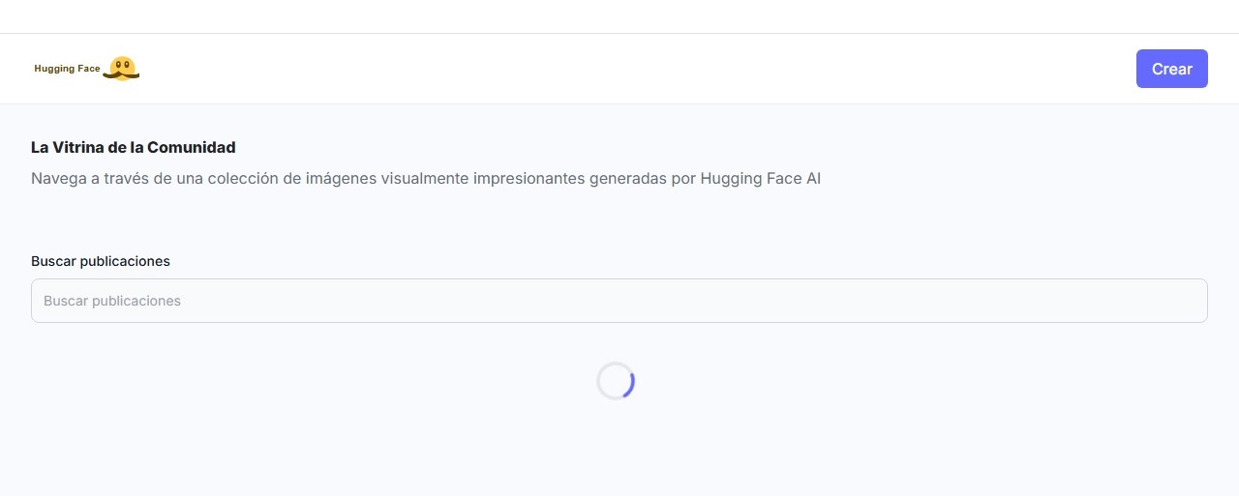
Buscador de imágenes (del botón “Hugging Face”)

Slide 23
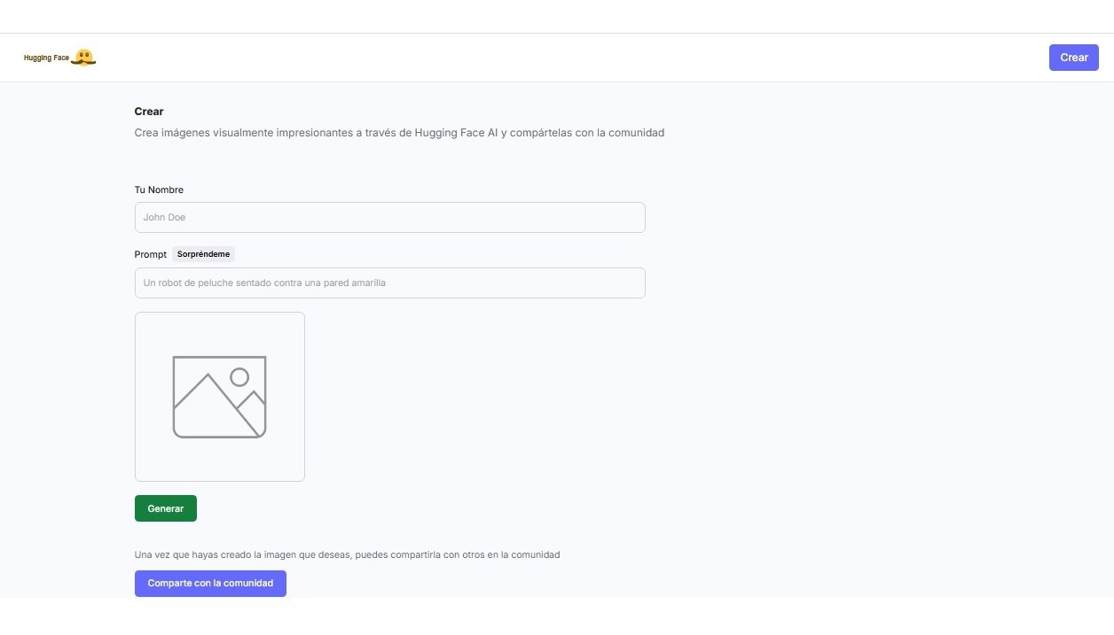
Generador de imágenes (del botón “Crear”)

Slide 24
Tipos de Pruebas
. Pruebas Unitarias y de Componentes
. Pruebas de Regresión (Regression Testing)
. Pruebas de Compatibilidad (Compatibility Testing)

Slide 25
Plan de Implementación Propuesto
. Adquisición de dominio y servicio de hosting . Despliegue de la infraestructura backend y frontend . Pruebas de funcionamiento en el entorno de producción . Optimización del rendimiento y escalabilidad . Mantenimiento post-lanzamiento y actualizaciones

Slide 26
Tipos de Mantenimiento
. Correctivo
. Adaptativo
. Perfectivo
. Preventivo

Slide 27
Conclusión
Diagnóstico: Logros y Dificultades El desarrollo del proyecto permitió implementar con éxito un frontend interactivo en React y un backend funcional con Node.js y Express, utilizando MongoDB para el almacenamiento. Se integró un modelo generativo de imágenes mediante Hugging Face, alternativa elegida frente a OpenAI por su accesibilidad gratuita. Uno de los mayores desafíos fue aprender y aplicar por primera vez herramientas como Render, Vercel, MongoDB y Hugging Face. A pesar de las dificultades iniciales, se logró cumplir con los objetivos planteados y demostrar la viabilidad del sistema.

Slide 28
Recomendaciones: Proyecciones y Oportunidades
● Optimización del Rendimiento: Mejorar la eficiencia computacional mediante modelos más livianos y uso de servicios en la nube.
● Desarrollo de Modelos Propios: Entrenar un modelo generativo propio que se ajuste a las necesidades específicas del proyecto.
● Integración de IA Responsable: Incorporar filtros para evitar contenido inapropiado y fomentar un uso ético de la IA.
● Escalabilidad y Expansión: Considerar monetización, integración con otras plataformas y ampliación de funcionalidades para usos profesionales.

Slide 29
Links del proyecto
Repositorio de Github: https://github.com/MisterHunter666/Hugging-Face
Hosting: hugging-face-ten-kappa.vercel.app

Slide 30
Muchas gracias

